Slide 1
KỸ NĂNG
GIAO TIẾP ỨNG XỬ
NỀN TẢNG CỦA KHOA HỌC LÃNH ĐẠO
ĐIỀU HÀNH CON NGƯỜI & TỔ CHỨC
B:12
TÁC GIẢ : TS Mộc Quế
Cố vấn Kinh tế Tỉnh
06/2014

Slide 2

Phần I.Khái Niệm Và Tầm Quan Trọng
Của Giao Tiếp
- Khái niệm giao tiếp
- Các mô hình giao tiếp trong xã hội
- Tầm quan trọng của giao tiếp
NỘI DUNG CHÍNH

Slide 3
THỰC HÀNH
Phần I: Giao tiếp trong công việc & trong kinh doanh
1• Tầm quan trọng của giao tiếp
2• Quy trình xử lý thông tin trong giao tiếp
3• Các rào cản trong giao tiếp & kỹ thuật phá vỡ rào cản
4• Các yếu tố ảnh hưởng đến giao tiếp
5• Văn hóa giao tiếp hiện đại; Văn hóa giao tiếp Đông & Tây.
NỘI DUNG CHÍNH

Slide 4

Phần II. Nguyên Nhân Giao Tiếp Kém Hiệu Quả
- Nguyên nhân khách quan
- Nguyên nhân chủ quan
NỘI DUNG CHÍNH

Slide 5
Thực hành:
Phần II: Nghệ thuật lắng nghe và ứng xử trong giao tiếp
1• Nghệ thuật lắng nghe (Listening = Hearing
Understanding + Remembering)
2• Kỹ năng lắng nghe chủ động (Active listening)
3• Các phương pháp lắng nghe hiệu quả
4• Các thói quen xấu trong lắng nghe & cách khắc phục
5• Các phương pháp thấu hiểu “sự thật ngầm hiểu - trust insights”, thấu hiểu “ý nghĩa dấu kín - hidden meanings”
6• Nghệ thuật và phương pháp đặt câu hỏi
7• Nghệ thuật và phương pháp trả lời hiệu quả;
NỘI DUNG CHÍNH

Slide 6

Phần III.Các kỹ năng giao tiếp và ứng xử hiệu quả
- Thái độ và tinh thần hợp tác trong giao tiếp
- Tâm lý con người trong giao tiếp
- Ứng xử với các kiểu người khác nhau
- Sử dụng ngôn từ tích cực trong giao tiếp
- Phong cách chuyên nghiệp trong giao tiếp
- Kỹ năng giao tiếp qua điện thoại
NỘI DUNG CHÍNH

Slide 7
Thực hành:
Phần III: Văn hóa Giao tiếp hiện đại
1• Văn hóa giao tiếp qua văn bản thư tín
2• Văn hóa giao tiếp qua email, qua fax
3• Văn hóa giao tiếp qua điện thoại
4• Văn hóa giao tiếp trực tiếp.
NỘI DUNG CHÍNH

Slide 8
Phần III: Văn hóa Giao tiếp hiện đại
5• Văn hóa giao tiếp qua văn bản thư tín
6• Văn hóa giao tiếp qua email, qua fax
7• Văn hóa giao tiếp qua điện thoại
8• Văn hóa giao tiếp trực tiếp.
NỘI DUNG CHÍNH

Slide 9
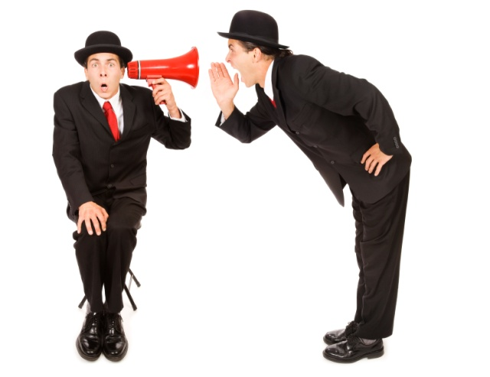
Phần IV. Kỹ năng lắng nghe hiệu quả
- Khái niệm và tầm quan trọng của lắng nghe
- Nguyên nhân nghe không hiệu quả
- Chu trình lắng nghe
- Luyện tập chu trình lắng nghe
- Tư duy tích cực trong lắng nghe
- Nắm bắt ý chính để ghi chép hiệu qủa
- Lắng nghe tích cực và đồng cảm
NỘI DUNG CHÍNH

Slide 10
4. Thực hành:
Phần IV: Nghệ thuật lắng nghe và ứng xử trong giao tiếp
1• Nghệ thuật lắng nghe (Listening = Hearing +Understanding + Remembering)
2• Kỹ năng lắng nghe chủ động (Active listening)
3• Các phương pháp lắng nghe hiệu quả
4• Các thói quen xấu trong lắng nghe & cách khắc phục
5• Các phương pháp thấu hiểu “sự thật ngầm hiểu - trust insights”, thấu hiểu “ý nghĩa dấu kín - hidden meanings”
6• Nghệ thuật và phương pháp đặt câu hỏi
7• Nghệ thuật và phương pháp trả lời hiệu quả;
NỘI DUNG CHÍNH

Slide 11
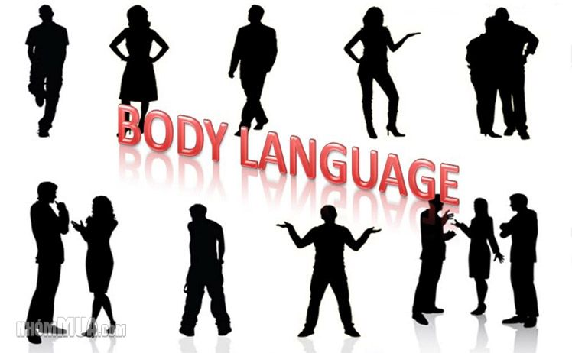
Phần V. Kỹ Năng Quản lý xung đột trong Giao Tiếp
- Khái niệm, bản chất của xung đột
- Xung đột leo thang
- Các bước giải quyết xung đột
- Cách sử dụng đúng 5 ngôn ngữ
* Nói - Viết –Hình ảnh - Tiếng động – Phi ngôn ngữ
NỘI DUNG CHÍNH

Slide 12
Thực hành:
Phần V: Thái độ, kỹ năng & ngoại hình trong giao tiếp chuyên nghiệp
1• Kỹ năng ứng xử và trình bày trong giao tiếp
2• Ngôn ngữ hình thể trong giao tiếp
3• Ngoại hình và trang phục chuyên nghiệp trong giao tiếp.
NỘI DUNG CHÍNH

